Slide 1


La protection des Aires d’Alimentation de Captage
Interventions de :
Sophie Guguen, chargée du suivi et animation de la politique de protection des captages prioritaires, DREAL Bretagne
Bérangère Hennache, responsable Protection de la ressource en eau, Eau du Pays de St Malo

Slide 2
Sommaire
I- Historique de la protection des captages
II-Des éléments de définition : captages prioritaires, captages sensibles du SDAGE, points de prélèvement sensible
III-Distinction PPC et AAC
IV- La démarche de protection des captages prioritaires
V- Un exemple de démarche portée par Eau du Pays de St Malo
VI- Les outils et temps forts des animateurs de captage

Slide 3
Introduction : contexte Breton
Des bouleversements de l’agriculture française :
Un développement agricole intensif et multifactoriel après la seconde guerre mondiale
Mécanisation
Développement de semences avec des variétés hybrides à rendement plus important
La mise en œuvre de l’irrigation
Un exode rural d’ampleur
Des lois d’orientation agricole successives (logique de plus en plus productiviste)
Le remembrement

Slide 4
Introduction : contexte Breton
…ayant permis à la France de devenir la 1ère puissance agricole au sein de l’Europe à la fin du XXème siècle mais,
- ….au prix de conséquences majeures :
effondrement du nombre des exploitations agricoles et agrandissement notable de celles restantes, phénomène conforté et accentué par la PAC (aides à l’hectare et à la taille du cheptel)
spécialisations « régionales » des productions de la « ferme France » avec l’abandon du système de production « polyculture-élevage » permis par la ….
… simplification des itinéraires techniques via la pétrochimie (pétrole + pesticides et nitrates de synthèse + semences) et la mécanisation
destruction des équilibres naturels (écosystèmes) établis lentement depuis des siècles
dégradation massive des milieux aquatiques et des sols
=> impacts combinés notables sur la biodiversité ainsi que la qualité et la quantité des ressources en eau

Slide 5
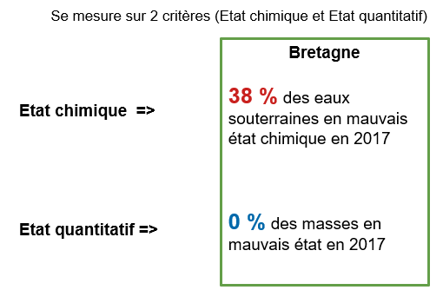
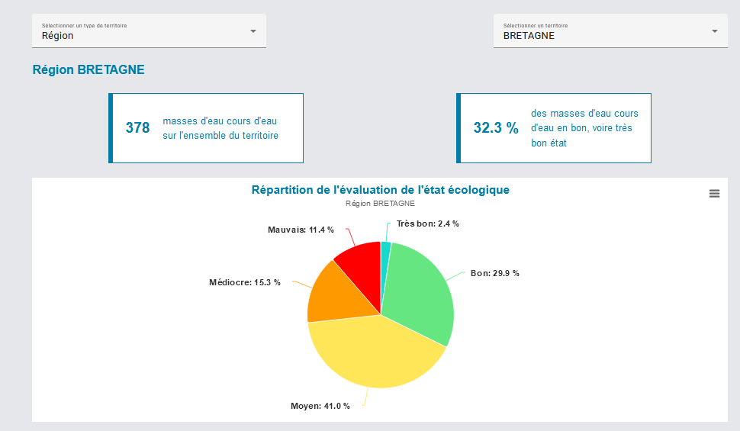
Introduction : contexte Breton
Des conséquences sur l’état des masses d’eau
> ME souterraine > ME superficielle

Slide 6

Une politique nationale de protection des captages :
portée par Ministères Transition écologique, Santé et Agriculture
annoncée le 28 mars 2025
s’inscrit dans :
Transposition de la Directive EDCH dont PGSSE d’ici juillet 2027
Plan Eau de 2023 et Instruction de 2024, dont la mesure 28 : en cas de dépassement des normes sanitaires => mise en place de mesures permettant de juguler le risque
Stratégie Ecophyto 2030 : réduction de 50 % de l’utilisation des pesticides
Constat :
32 900 captages en France (96 % en ESO)
14 300 fermés entre 1984 et 2024, dont 4 600 pour pollutions pesticides et nitrates
+ 50 non utilisables en 2022 pour cause de forte baisse des nappes et/ou surcroît de pollution engendré

Slide 7
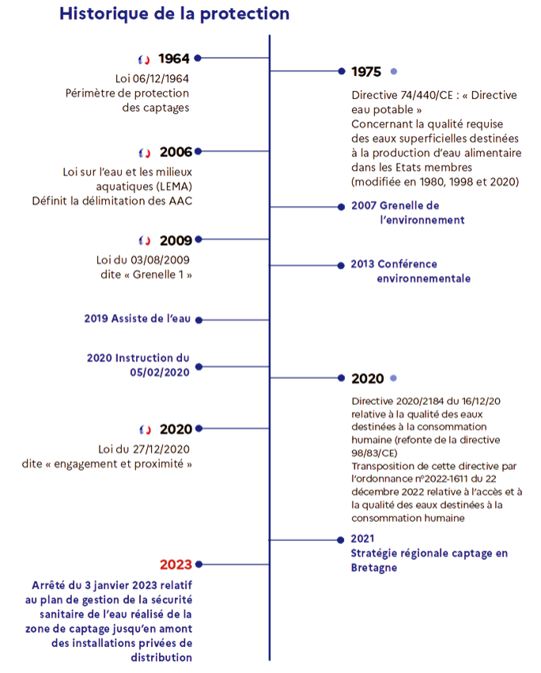
I- Historique de la protection des captages

Slide 8
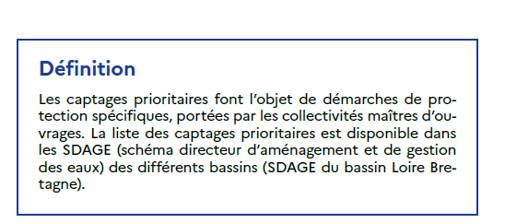
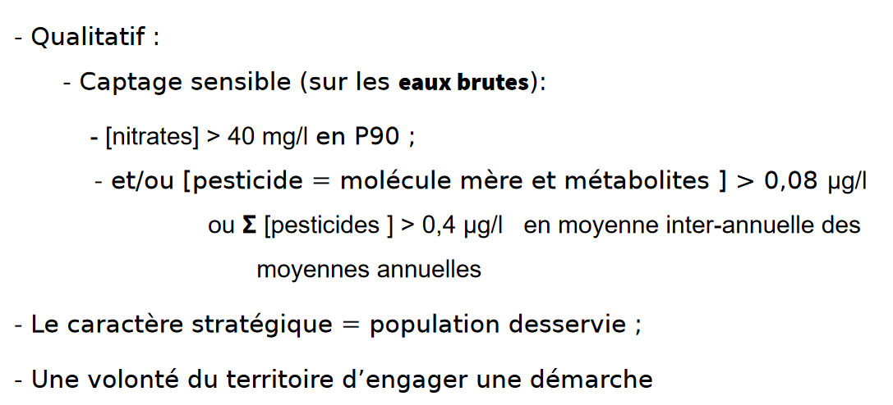
II- Des éléments de définition
Les critères retenus :
/!\ Evolution notable prévue par la transposition de la nouvelle Directive EDCH de décembre 2022 => nouvelle désignation des points de prélèvement sensibles élargissant sensiblement la liste des pollutions prises en considération.

Slide 9
II- Des éléments de définition
en Bretagne, nous disposons de :
101 prises d’eau superficielles et 640 points de prélèvement d’eau souterraine actifs en 2023 pour la production d'eau potable
* 56 Captages prioritaires (+ limitrophes : 2 en PDL et 2 en Normandie)
* 173 captages sensibles (SDAGE 2022/2027)
Entre 1970 et 2023, 447 ont été abandonnés (dont 135 depuis 2010) tous motifs confondus (vétusté, problèmes techniques, débits insuffisants, pollution etc.).
Source : ADES BRGM

Slide 10
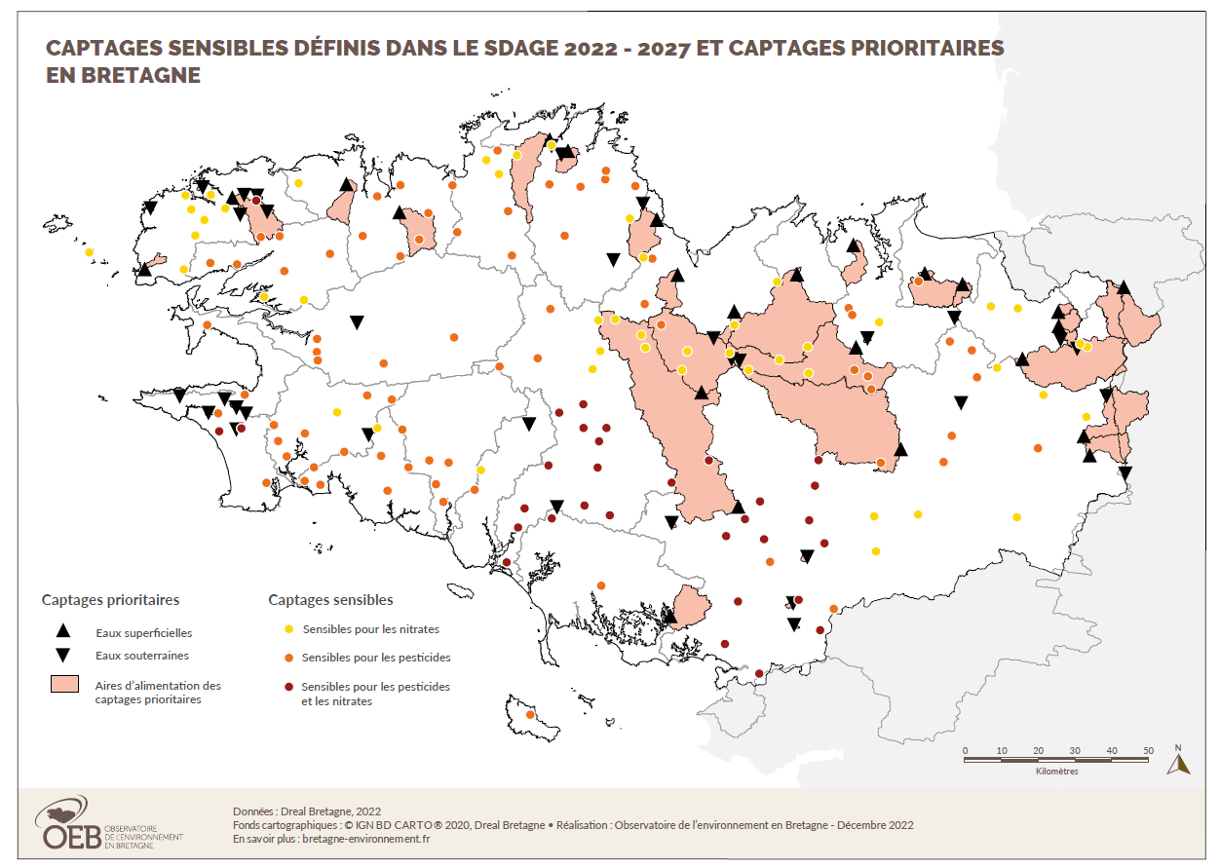
II- Des éléments de définition
Quelques chiffres clefs des captages prioritaires en Bretagne
Répartition en nombre de captage : 10% de captages superficielles >>> 75 % alimentation EDCH
56 captages prioritaires
Superficie totale AAC = 73 543 ha
(44850 ha de SAU => 2.8 % de
la SAU régionale (1 624 200 Ha)
AGRESTE 2020

Slide 11
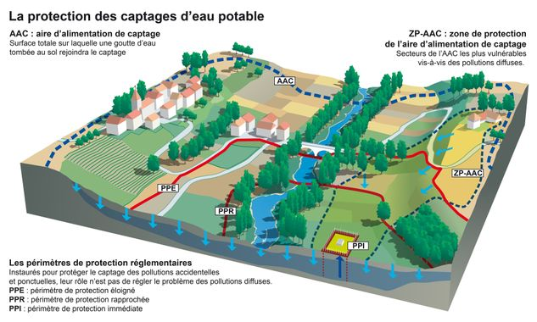
III. Distinction PPC et AAC
Aires d’Alimentation des Captages (AAC), code de l’env. = Toute surface sur laquelle une goutte tombée au sol rejoindra le captage « Bassin versant du captage »
≠
Périmètres de protection de captage (immédiat, rapproché, éloigné) : code de la santé publique
⇒ Limitation de pollutions accidentelles
⇒ Prescriptions possibles sur les pollutions diffuses

Slide 12
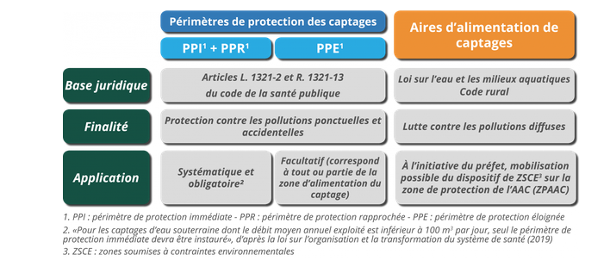
III. Distinction PPC et AAC
Notes:
DUP = Déclarations d’utilité publique

Slide 13
IV. La démarche de protection des captages prioritaires
Une démarche volontaire de la collectivité :
une gouvernance (COPIL, COTECH)
une Aire d’alimentation (AAC) délimitée (arrêté)
un diagnostic territorial des pressions
un plan d’actions (volontaire) mis en place pour protéger la ressource : lien avec les PAT à faire
s’il en existe un pour trouver de la synergie.
En parallèle :
Possibilité, via le dispositif des Zones Soumises à Contraintes Environnementales (ZSCE), d’établir un Programme d’Actions sur la Zone de Protection de l’AAC (ZPAAC), comprenant des mesures agricoles
Notes:
DUP = Déclarations d’utilité publique

Slide 14
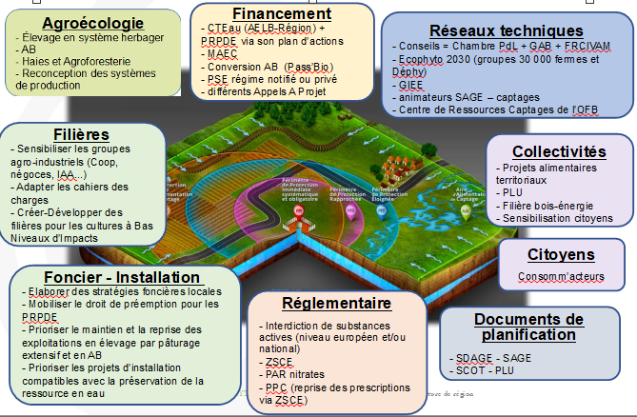
Différents leviers et outils sur les AAC
Leviers PSE : https://aides-redevances.eau-loire-bretagne.fr/home/aides/appels-a-projets-1/aap-paiements-pour-services-environnementaux-pse.html
Levier MAEC : https://draaf.bretagne.agriculture.gouv.fr/dispositif-regional-maec-2023-2027-a2678.html
Notes:
DUP = Déclarations d’utilité publique

Slide 15
V. Un exemple de démarche portée par Eau du Pays de St Malo
Notes:
DUP = Déclarations d’utilité publique

Slide 16
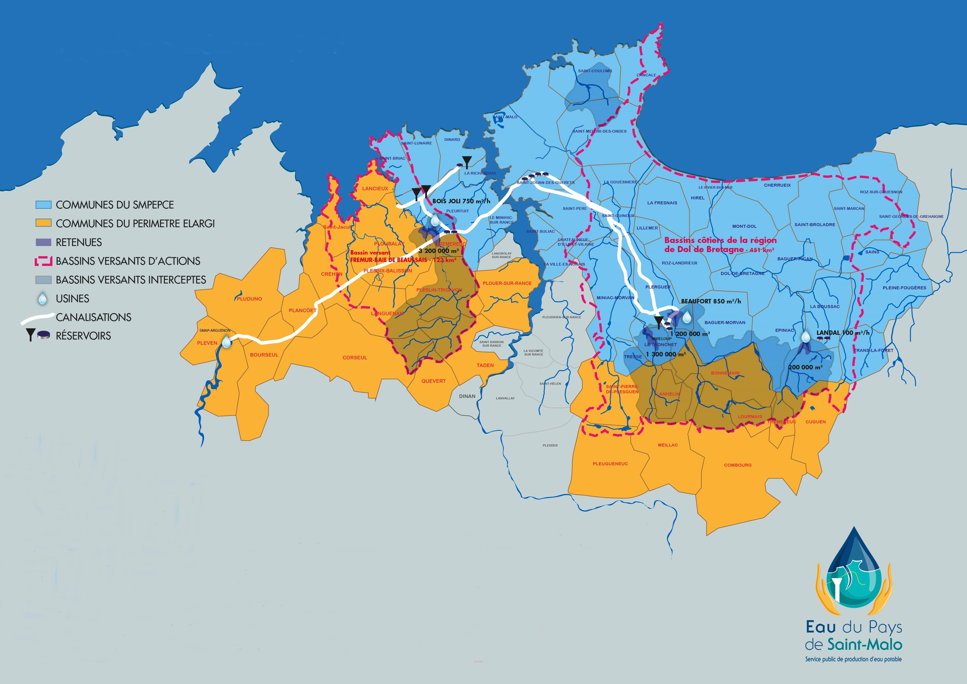
4 retenues et 3 usines pour produire près 8 Mm3 d’eau potable 1 Mm3 d’eau potable importé des Côtes d’Armor 42 communes desservies et 160 000 habitants 150 km² d’aire d’alimentation de captage

Slide 17
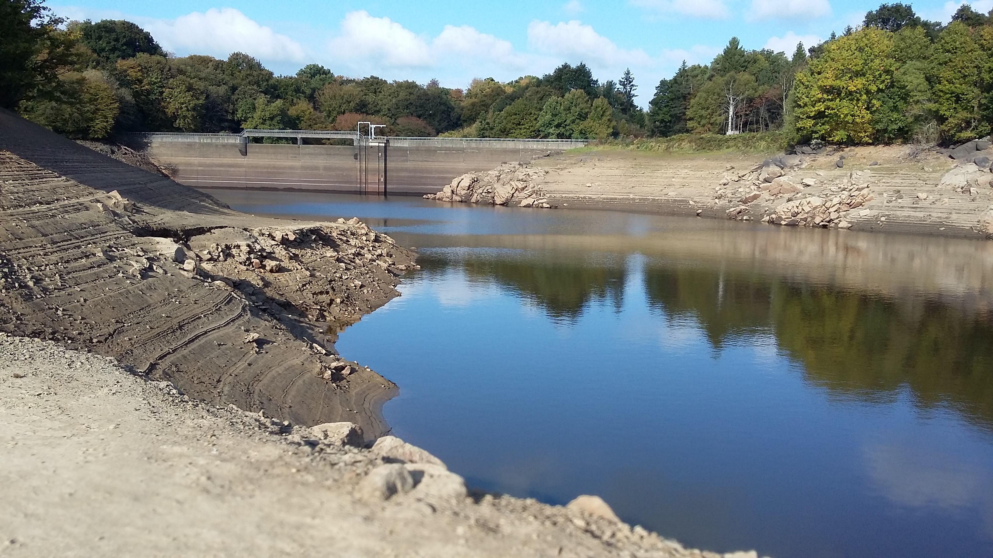
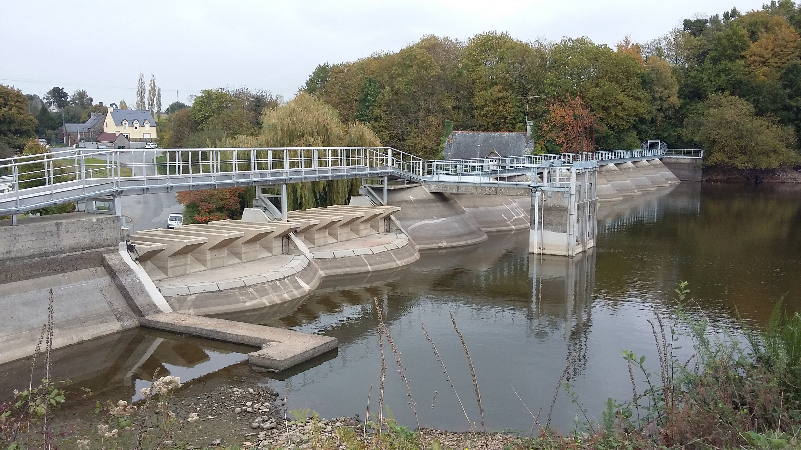
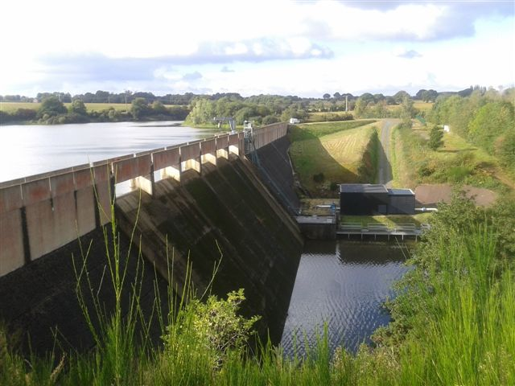
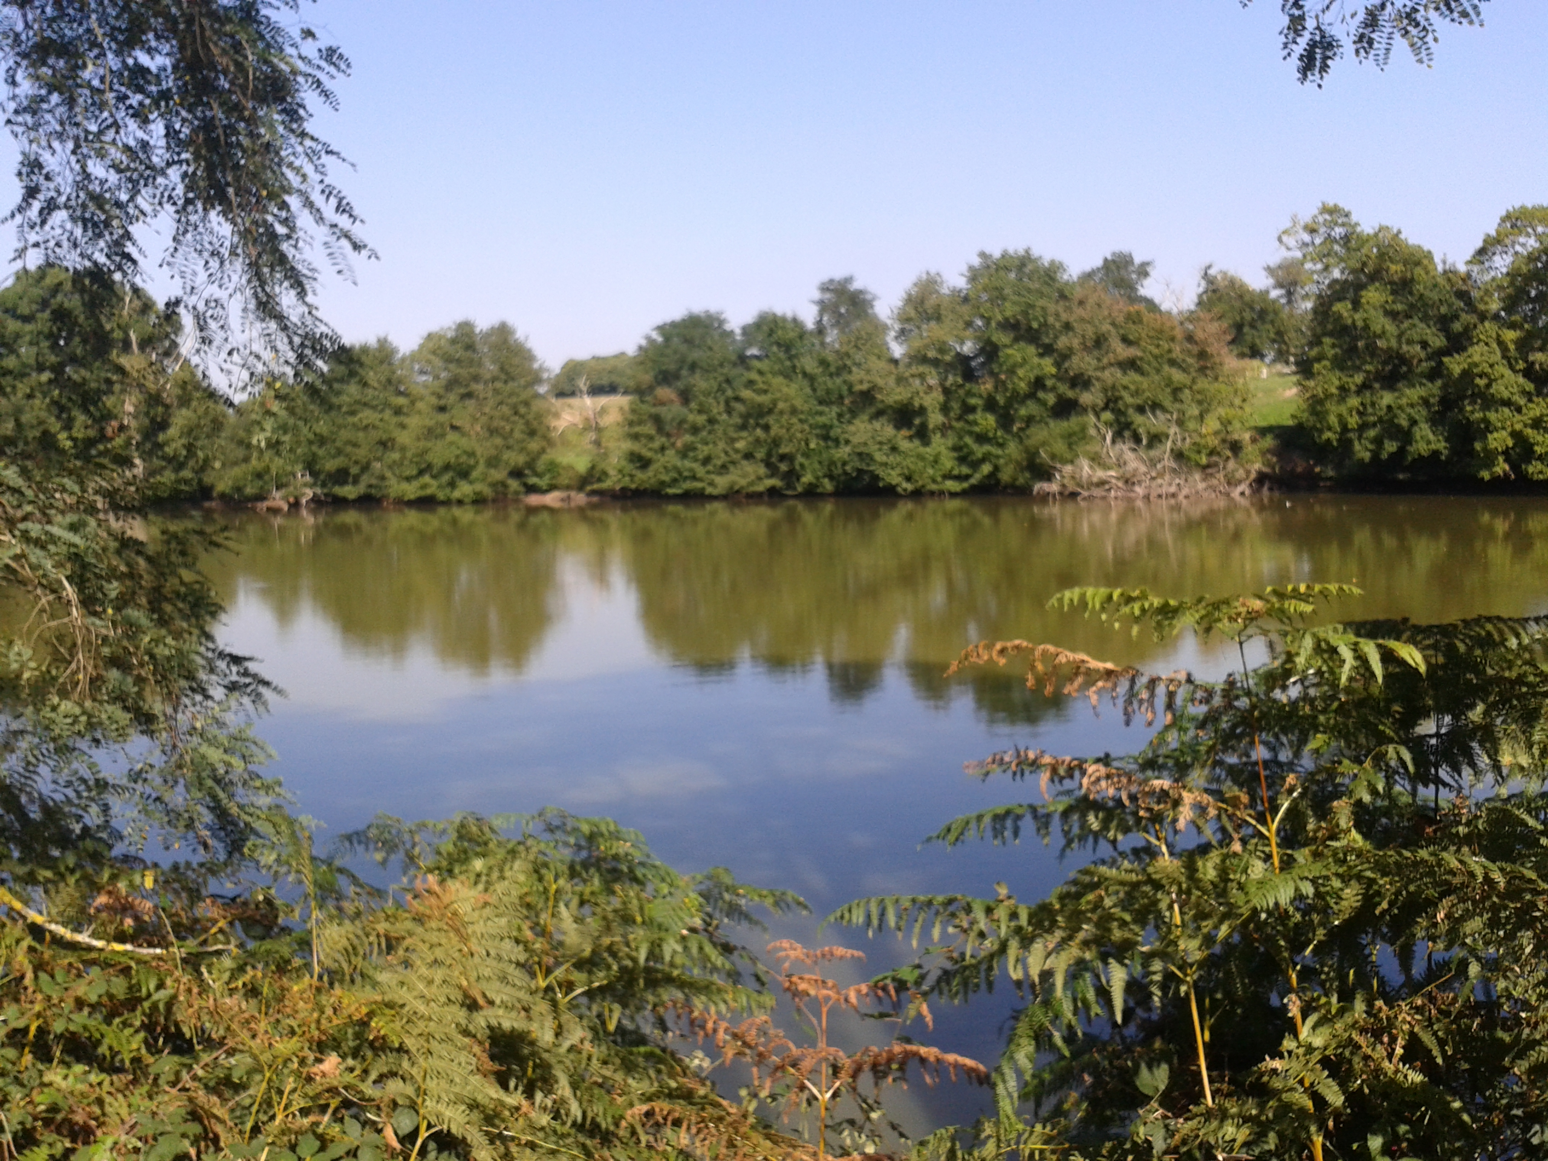
Enjeux et actions sur les Aires d’alimentation des captages
4 retenues et 3 captages prioritaires pour l’enjeu pesticides :
- Des molécules de désherbants en grande majorité, dont les métabolites persistent dans l’eau potable ;
- Un enjeu renforcé par le risque de raréfaction de la ressource dans les années à venir ;
Plans d’action de protection de la ressource en eau :
- Des actions agricoles et non agricoles sont engagées, pour un montant annuel de 400 000 € ;
- Des projets structurants et innovants développés en partenariat avec l’AELB, le Département 35 et le SBCDol : les Paiements pour Services Environnementaux (PSE),
la politique d’acquisition de parcelles sensibles, les Aménagements Foncier Agricole et Forestier (AFAFE).

Slide 18
chronologie
2016 – Délimitation des AAC et Diagnostic des pressions agricoles et non agricoles
2017 – Définition du plan d’action et du projet MAEC
2018 – Mise en œuvre des mesures du plan d’action
2019 – Signature du contrat territorial de bassin versant pour 6 ans
2020 – Engagement des projets d’Aménagements Fonciers Agricoles Forestiers Environnementaux
2021 – Définition et mise en œuvre de la stratégie foncière
2022 – Engagement du projet de Paiements pour Services Environnementaux
2024 – Lauréat de l’Appel A Initiatives « Expérimenter les solutions fondées sur la nature de rétention et d’infiltration des eaux ».

Slide 19
OBJECTIFS généraux du plan d’action
Mise en place d’une mesure curative (aménagement et/ou MAEC - PSE) sur toutes les parcelles sur lesquelles une solution existe pour réduire le risque de transfert,
Réduction de 25% de l’IFT herbicides et hors herbicides,
100% des exploitations agricoles rencontrées.

Slide 20
AXES du plan d’action
 | Actions individuelles | Actions collectives | Actions foncières | Outils financiers
Diagnostics | DPR2 Diagnostics MAEC | Étude d’aménagement
Réduction des usages de pesticides | Désherbage mécanique Rotations culturales Conseil acquisition de matériel Conseil réduction pesticides Développement de la filière blé noir | Gestion de prairies, fourrages, méteils Groupe DEPHY TCS Démonstrations désherbage alternatif | Echanges parcellaires AFAFE Acquisitions de parcelles sensibles | MAEC PSE
Réduction des transferts | Remise et/ou maintien en herbe Solutions fondées sur la nature (SFN) | Couverts végétaux précoces
Information et sensibilisation | Sensibilisation des scolaires et du grand public | Bulletin d’information semestriel qualité de l’eau et annuel AFAFE

Slide 21
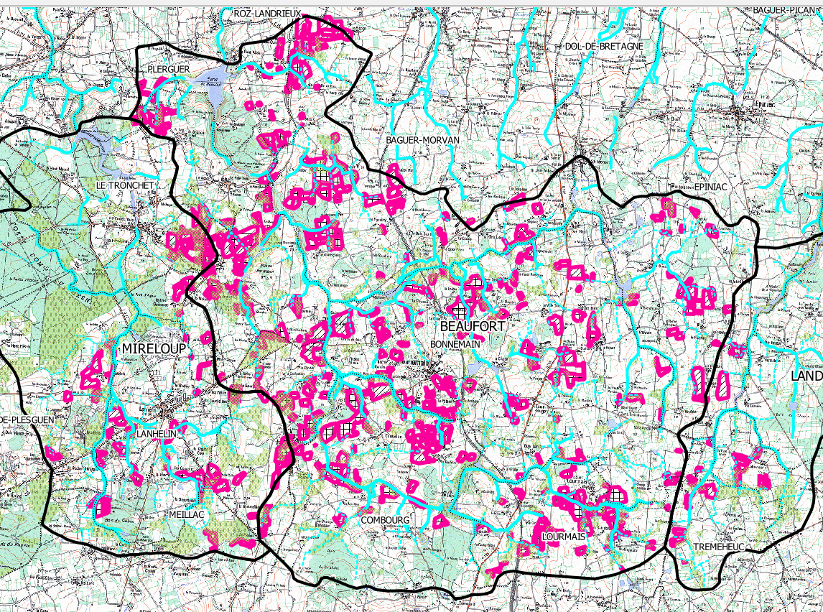
Paiements pour Services Environnementaux (PSE)
Deux projets construits sur mesure avec les agriculteurs, après une concertation sur le terrain et financés par l’AELB :
2022-2026, captage de Beaufort :
36 exploitations engagées : bon taux d’engagement (45% des exploitations éligibles), représentant 70% de la SAU,
Un montant de plus de 925 000 € sur 5 ans
2026-2030, captage de Bois-Joli :
25 exploitations engagées sur près de 50% de la SAU,
Un montant de près de 560 000 € sur 5 ans

Slide 22
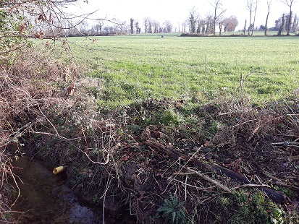
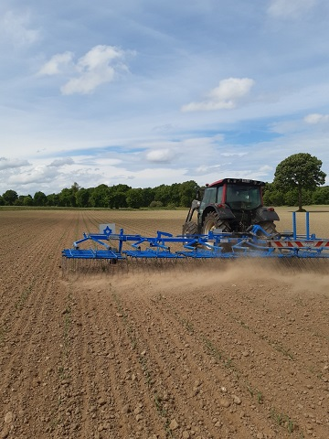
Paiements pour Services Environnementaux (PSE) Mesures proposées
Captage de Beaufort | Captage de Bois-Joli
Maïs désherbé avec au moins 1 passage mécanique, 3 niveaux jusqu’au tout mécanique | Réduction d’usage des pesticides selon 4 niveaux jusqu’au zéro pesticide
Bandes enherbées non réglementaires de 5, 10 ou 20 m le long des fossés | Bandes enherbées non réglementaires de 5, 10 ou 20 m le long des fossés
Maintien en herbe ou remise en herbe de parcelles à risque | Maintien en herbe ou remise en herbe de parcelles à risque
Allongement des rotations culturales avec de l’herbe pendant 3 ans | Entretien durable des haies, selon le Label Haie

Slide 23
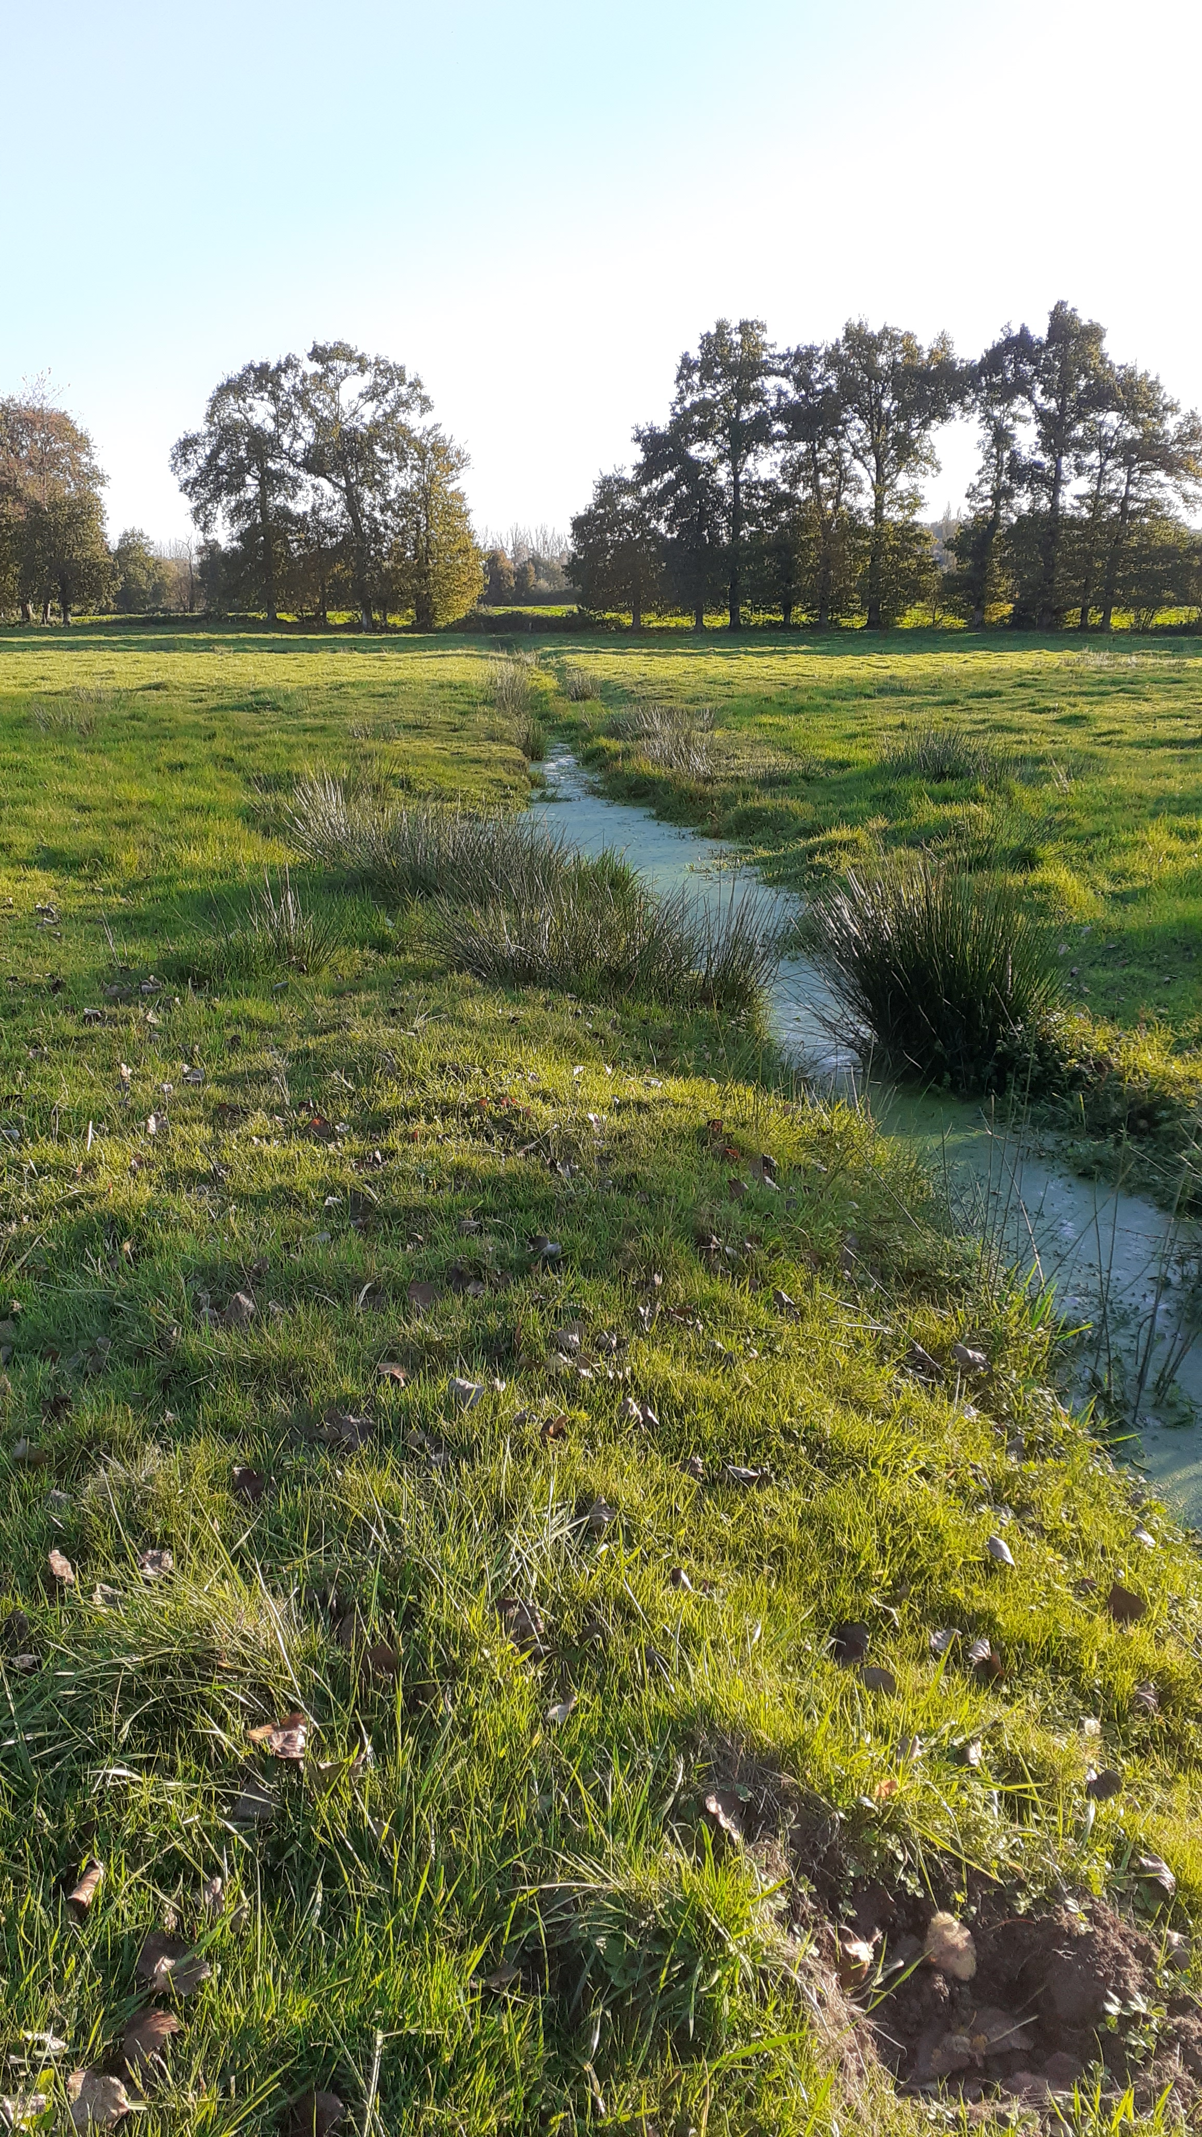
Acquisitions de parcelles sensibles
La stratégie adoptée la suivante :
Enveloppe annuelle moyenne de 12 ha
Budget prévisionnel de 100 000 € / an
Prix des parcelles fixés par la Safer + prime de réutilisation si les terres sont inoccupées
Financement Agence de l’Eau Loire Bretagne : 70 % sur la base d’un plafond de 8 000 € / ha, incluant les frais de notaire, SAFER et de bornage
Signature d’une convention avec la SAFER Bretagne en juillet 2022
Parcelles prioritaires : les zones humides recensées ou potentielles, ou à risque fort dans les Diagnostics de Parcelles à Risque

Slide 24
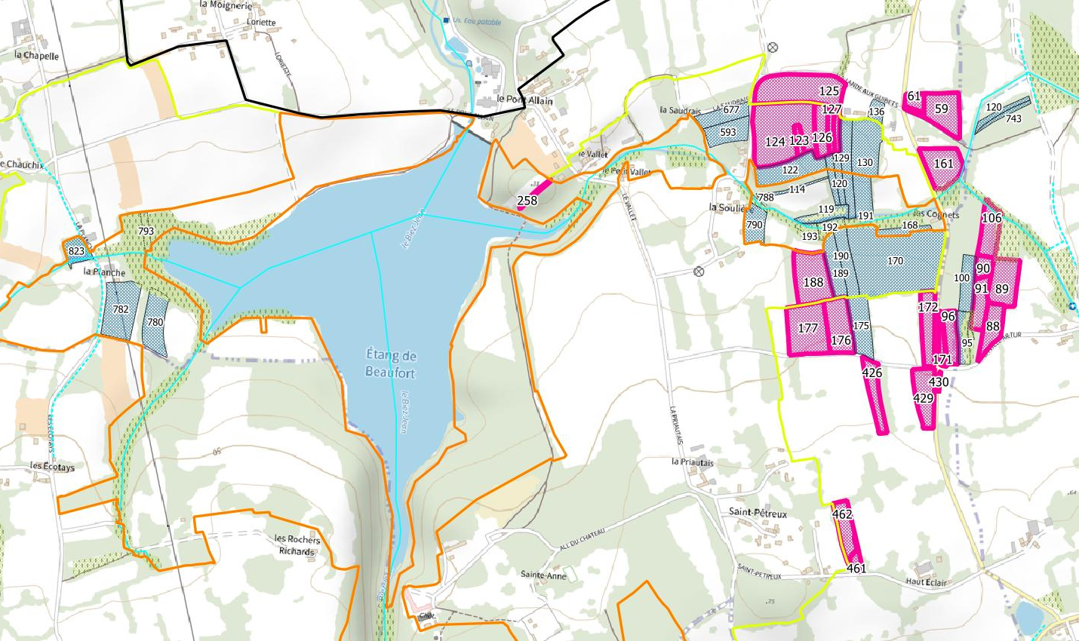
Parcelles acquises en déc. 2022
Parcelles acquises en avr. 2025
Limite PPC sensible
Limite PPC complémentaire
Limite bassin versant

Slide 25
Eau du Pays de Saint-Malo a répondu à l’Appel à Initiatives « Expérimenter les solutions naturelles de rétention des eaux, fondées sur la nature ». Le projet est réalisé en partenariat avec le SbcDol.
Herbe
Herbe
Herbe
Herbe
Suppression d’un petit plan d’eau
Zone d’infiltration
Herbe
Herbe
Zone d’infiltration
Parcelles acquises en déc. 2022
Parcelles acquises en avr. 2025
Zones humides recensées
Limite PPC sensible
Limite PPC complémentaire
Limite bassin versant

Slide 26
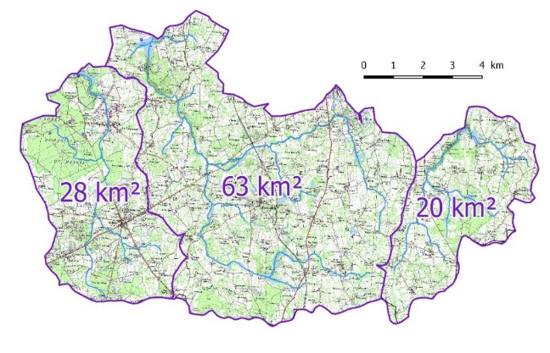

Aménagement foncier agricole et forestier environnemental (AFAFE)
La Département 35 est maitre d’ouvrage de ce projet, Eau du Pays de Saint-Malo est un partenaire financier
Coût estimé pour les deux projets de Mireloup et Landal : 5,9 M€
Le réaménagement du foncier vise notamment à :
- Réaliser des échanges et rapprocher le parcellaire agricoles des sièges d’exploitation
- Favoriser les modifications de pratiques en secteur sensible
- Sécuriser les secteurs sensibles pour la protection de la ressource en eau via les réserves foncières
- Réaliser des travaux connexes améliorant l’exploitation des parcelles (accès, voirie, structuration parcellaire…)
- Réaliser des travaux connexes améliorant la qualité de l’eau (haies, talus, bandes enherbées, zones tampons, déconnexion drains et fossés, reméandrage…)
Beaufort
Mireloup
Landal

Slide 27
Aménagement foncier agricole et forestier environnemental (AFAFE) – Mireloup et Landal
1e phase : phase d’étude préalable (3 ans) – 2019-2021
2e phase : phase opérationnelle (5 ans) - 2021-2026
Prévisionnel
Délibération des communes
Arrêté préfectoral de prescriptions environnementales
Ouverture de l’opération par le CD
Opération d’aménagement
Classement des sols, consultations
Avant-projet
Projet et étude d’impact
Enquête publique
Arrêté préfectoral sur le programme de travaux
Clôture de l’opération par le CD et nouveau plan parcellaire
Travaux
➔ Marchés géomètres et impact
Financements CD35, Eau du Pays de Saint-Malo et subventions (AELB, Région, SMG eau 35)
Volet Contrat de bassin versant 2022-2024 et Accord de Territoire 2025-2029
➔ Travaux 2027-2028
Notes:
FOCUS chiffré sur l’Arrêté de prescriptions Mireloup (idem Landal)
- Objectif de 50% des zones humides en prairies permanentes,
- Conservation à 98% des haies à enjeux très fort; reconstitution à X2…
- Renforcement des corridors écologiques (SRCE-SCOT)
- Résolution des 100% des points noirs hydrauliques (cf carte étude d’aménagement)
- Restauration de 50 hectares de zones humides
- Renaturation de 5% du linéaire de cours d’eau (minimum environ 5 km)
- Opportunité de suppression de plans d’eau

Slide 28
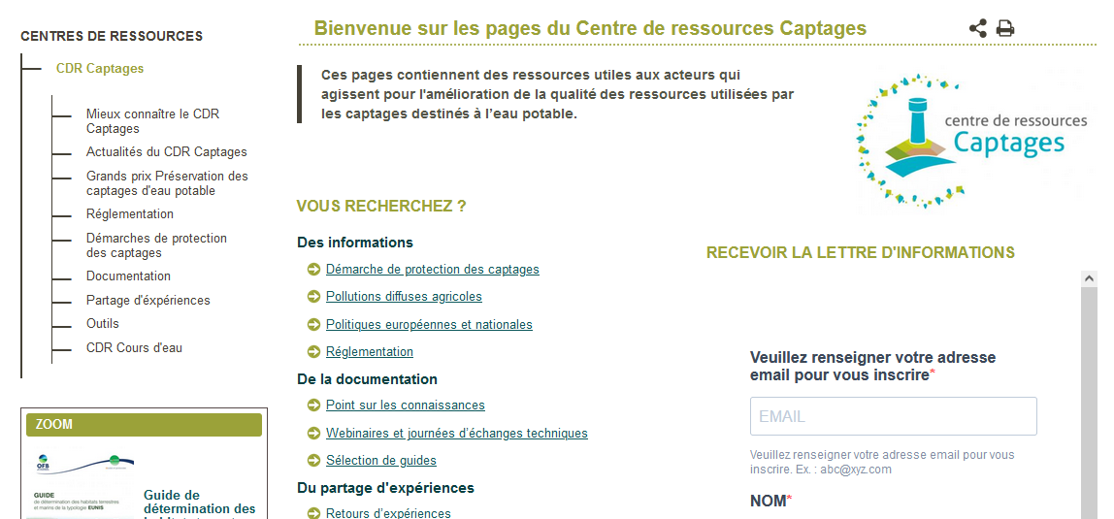
VI. Les outils et temps forts du réseau des animateurs de captage
Au niveau national :
L’OFB (Office Français de la Biodiversité) et son centre de ressources captages
Lien vers le portail technique de l’OFB
Centralisation des AAC sur ce site ainsi que de nombreuses références bibliographiques.
Des webinaires, des rencontres nationales…
Notes:
DUP = Déclarations d’utilité publique

Slide 29
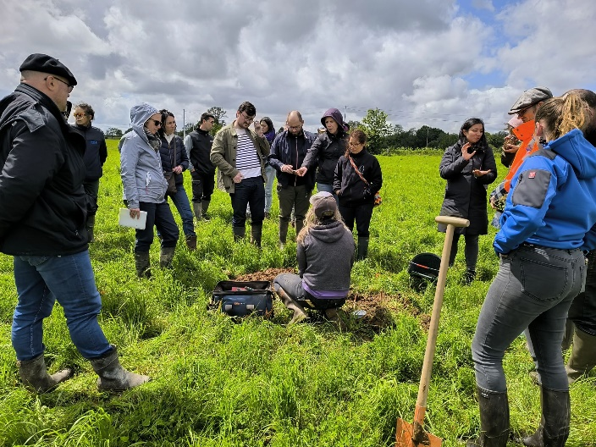
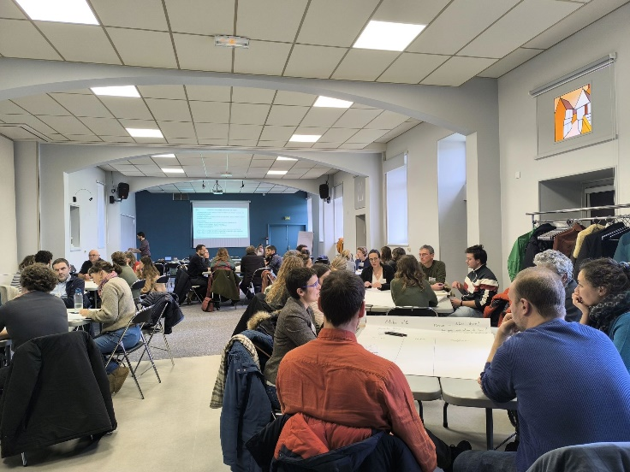
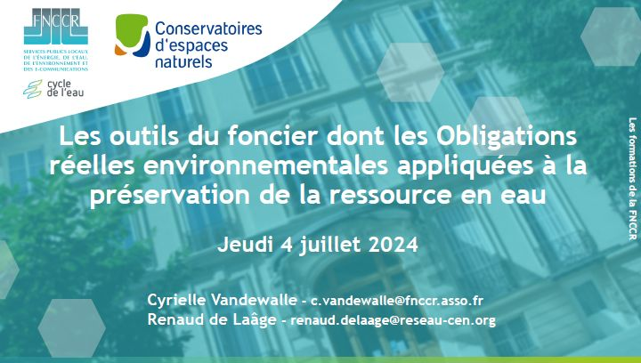
VI. Les outils et temps forts du réseau des animateurs de captage
Au niveau régional :
Des rencontres annuelles
Des formations
En salle
De Terrain

Slide 30
VI. Les outils et temps forts du réseau des animateurs de captage
La DREAL a commandé à l’OEB un visualiseur propre aux captages dont voici l’accès ici
On retrouve sur ce tableau de bord :
Le référentiel des captages d'eau potable actifs et abandonnés en Bretagne
La synthèse des indicateurs d’avancement des démarches de protection par captage prioritaire du SDAGE Loire-Bretagne
La qualité de l'eau brute vis-à-vis des nitrates
La qualité de l'eau brute vis-à-vis des pesticides
Le contexte agricole et démarches agroenvironnementales à l'échelle de l'aire d'alimentation du captage
Les MAEC et PSE engagés par les agriculteurs sur chaque AAC

Slide 31

VI. Les outils et temps forts du réseau des animateurs de captage
Une collaboration avec l’ATBVB (Association des Techniciens de Bassin Versant) pour l’organisation de webinaires à destination des animateurs de captage en Bretagne.
Replay et diaporamas accessibles sur le site de la DREAL rubriques : les RDV des animateurs de captage
Et sur la chaine youtube de l’ATBVB

